Slide 1
ITER COSTITUTIVO SEDI
TERRITORIALI

Slide 2
ITER DI COSTITUZIONE ㅤㅤㅤㅤ
01
03
Assemblea e Verbale di Costituzione
Adempimento presso l’Agenzia delle Entrate: C.F.
Convocare e celebrare una Assemblea costituente dell’UNAAT territoriale e redigerne verbale
Una volta ricevute la ratifica e presa d’atto dalla Sede Nazionale, richiedere l’attribuzione del Codice Fiscale della neocostituita UNAAT territoriale. Successivamente trasmettere il mod. EAS all’Agenzia delle Entrate
02
04
Richiesta di riconoscimento
Adempimento presso l’Agenzia delle Entrate: mod. EAS
Una volta ricevuto il C.F. si potrà compilare e trasmettere il mod. EAS all’Agenzia delle Entrate
Fare richiesta di riconoscimento alla Sede Nazionale UNAAT, trasmettendo copia del verbale di costituzione e documenti dei neoeletti Presidente e Vicepresidente al seguente indirizzo e-mail: unaat@uci.it, al fine di ottenere la presa d’atto

Slide 3
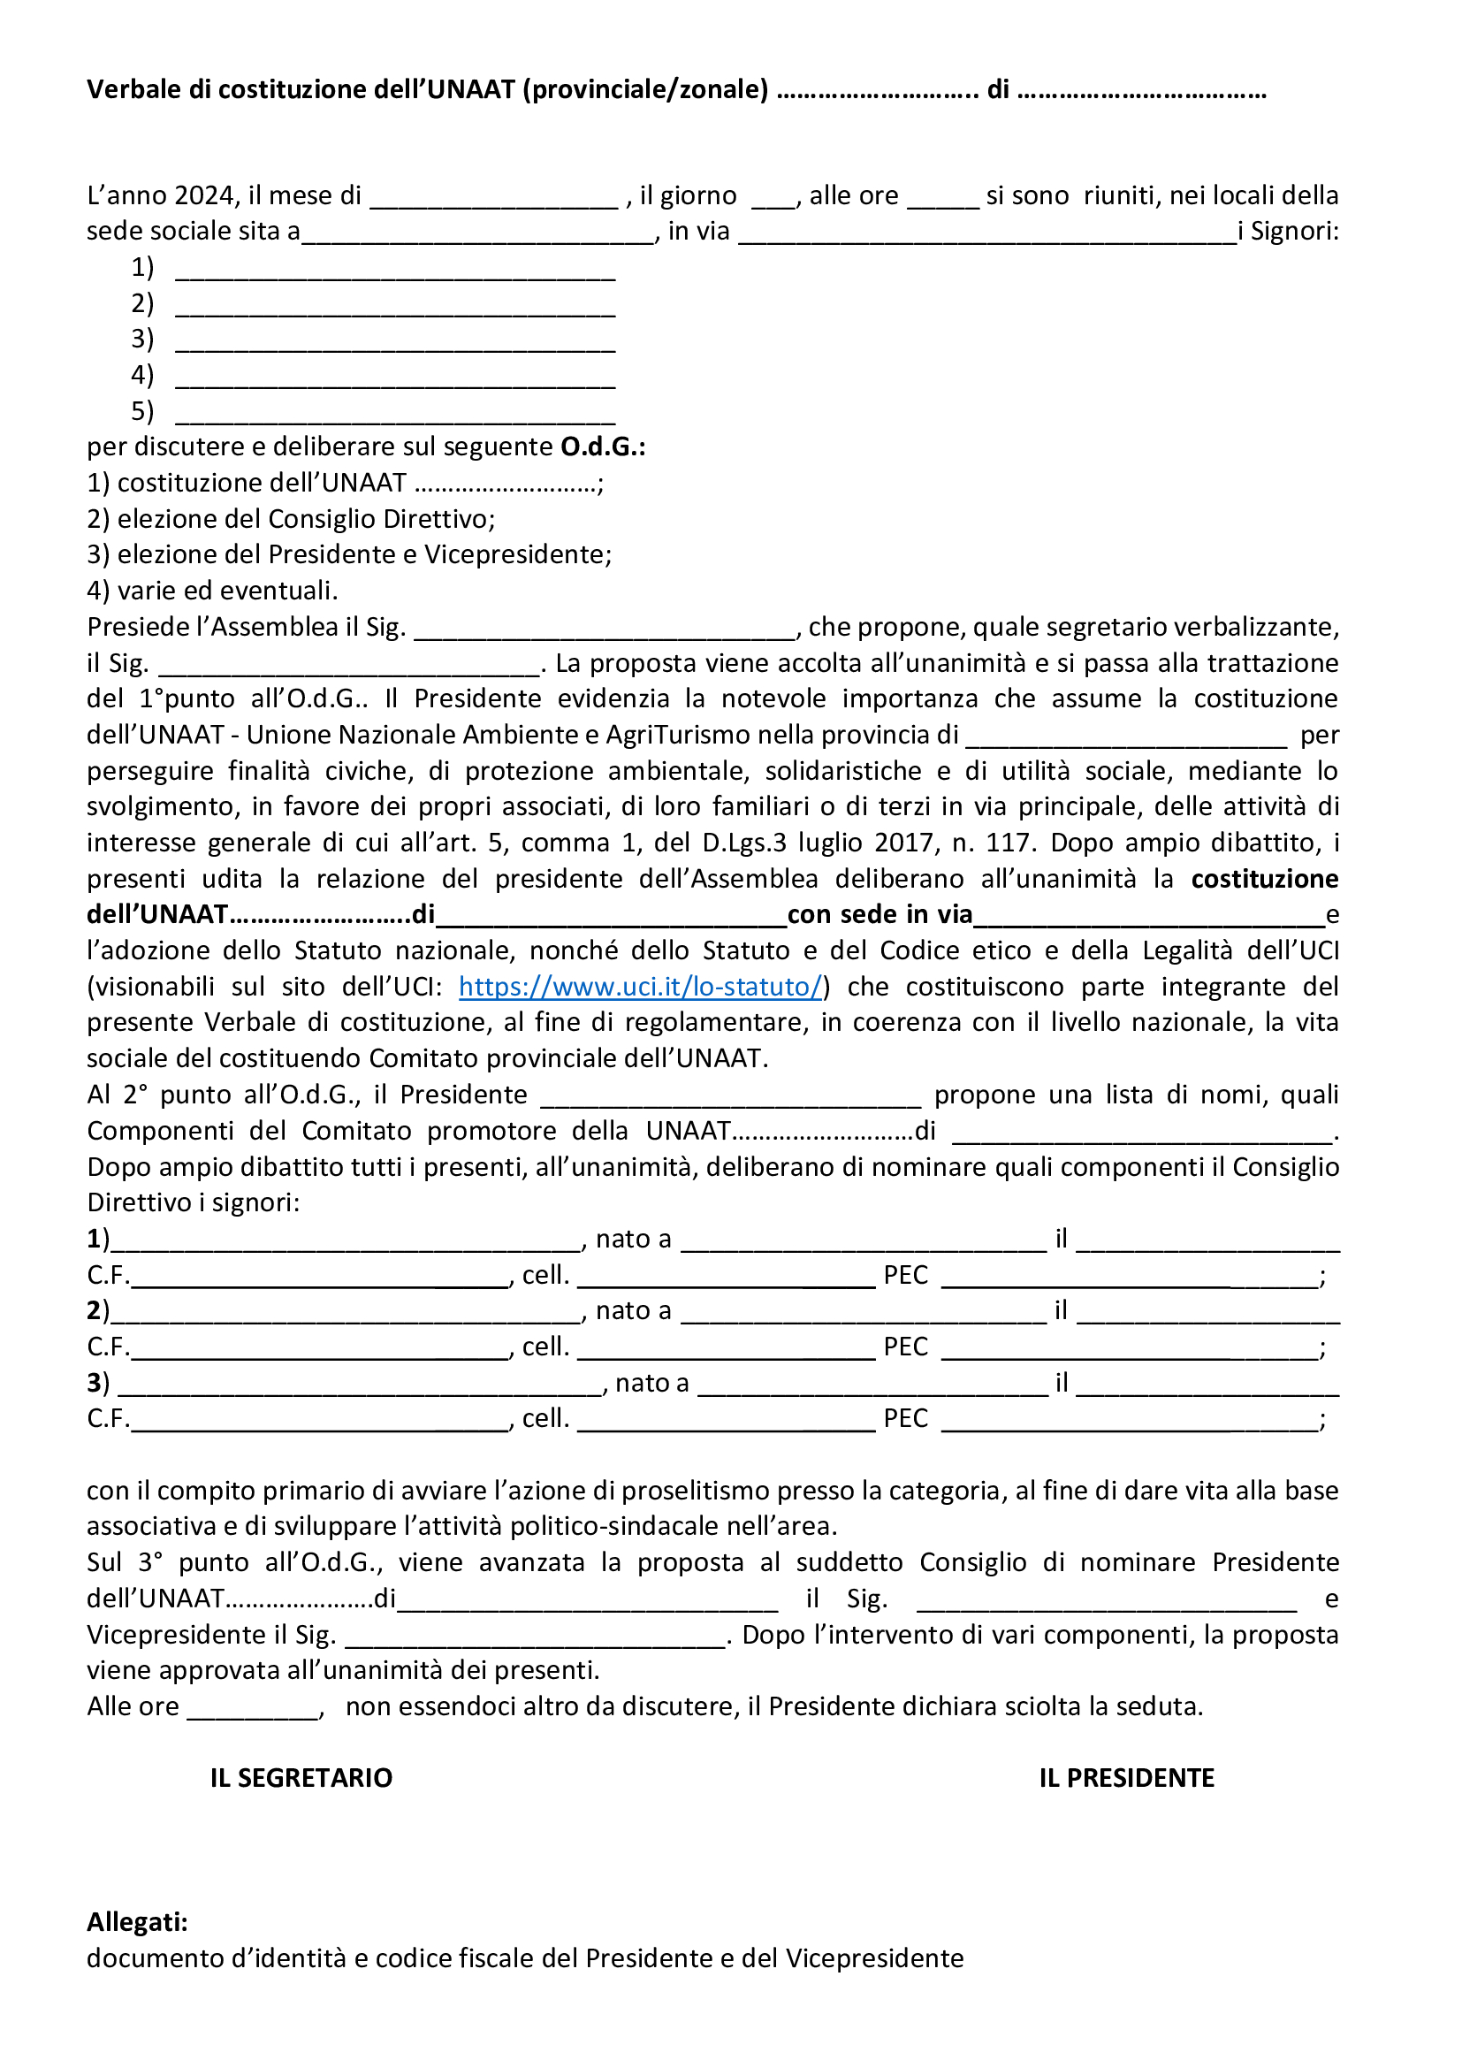
01
Assemblea e Verbale di Costituzione
FAC-SIMILE VERBALE
I soggetti promotori dell’UNAAT territoriale dovranno convocare e celebrare una Assemblea di costituzione, compilando il relativo verbale (vedi fac-simile).

Slide 4
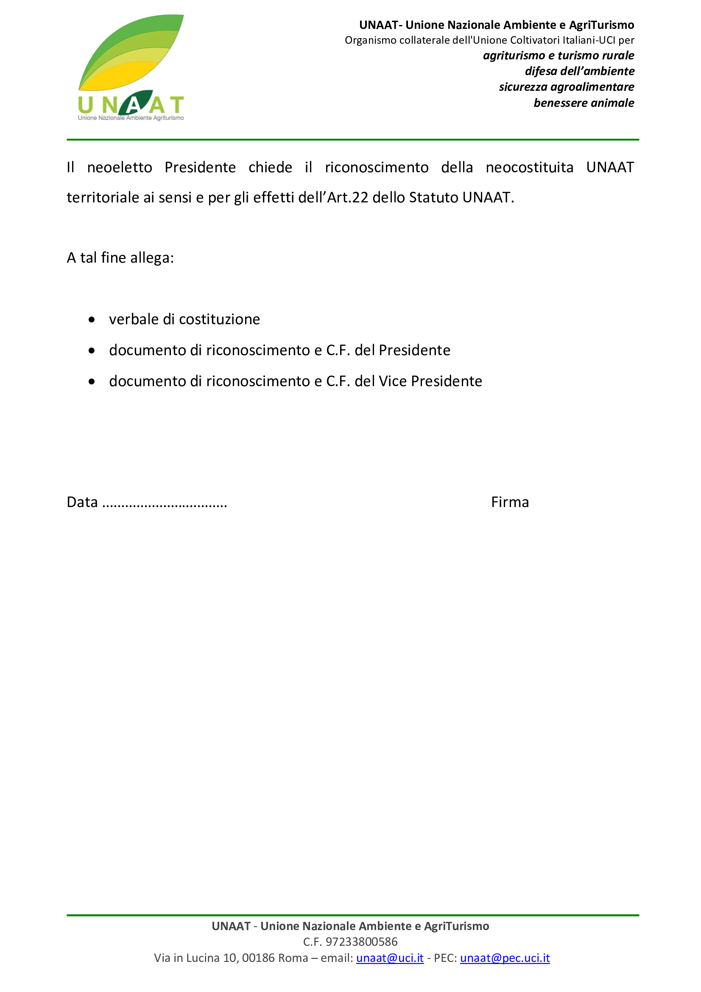
02
Richiesta di riconoscimento
FAC-SIMILE RICHIESTA DI RICONOSCIMENTO
La richiesta va trasmessa unicamente all’indirizzo e-mail: unaat@uci.it in attesa di ricevere la ratifica e presa d’atto.

Slide 5
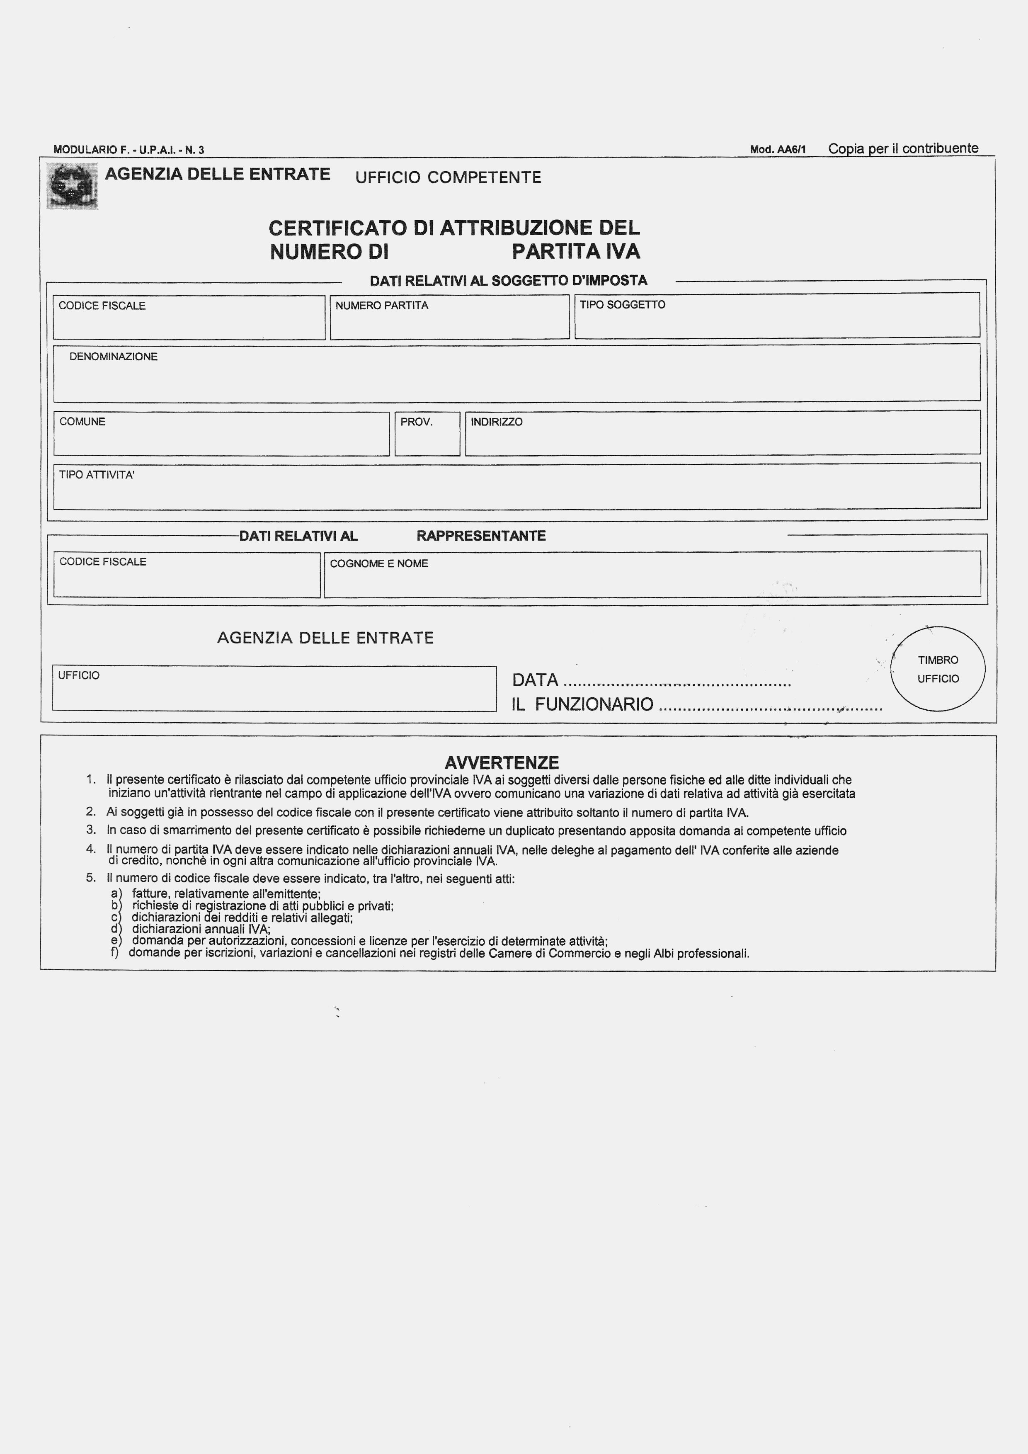
03
Adempimento presso l’Agenzia delle Entrate: C.F.
FAC-SIMILE C.F.
Il neoeletto Presidente entro e non oltre 30gg dalla data di costituzione dell’UNAAT territoriale dovrà richiedere l’attribuzione del C.F. e trasmetterne copia all’UNAAT Nazionale.

Slide 6
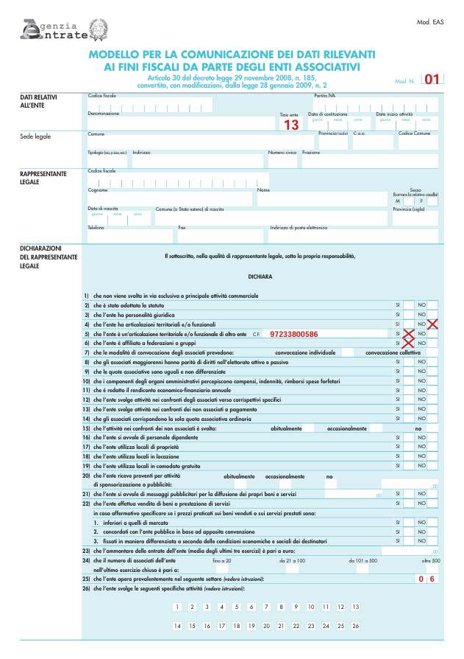
04
Adempimento presso l’Agenzia delle Entrate: mod. EAS
FAC-SIMILE MOD. EAS
Il neoeletto Presidente dell’UNAAT territoriale ha l’obbligo di trasmettere il mod. EAS (www.agenziaentrate.gov.it/modello-eas) entro e non oltre 60gg dalla data di costituzione dell’UNAAT stessa.

